Slide 1


QG STUDIO
答辩汇报
汇报人：蔡健雄
汇报时间：2024年4月29日

Slide 2
1
项目简介
2
设计思路
答辩目录
3
牛
项目难点
Directory
4
项目亮点
5
心得体会

Slide 3
1
项目简介

Slide 4
项目简介
目的:设计一个资金管理网站可以让用户更好地管理企业和个人的资金流动.
项目简介
设计思路
重要性:可以方便用户和企业对企业的管理,让资金流动的操作更加容易.
项目难点
项目亮点
基本情况和特点:用户登录资金管理系统后可以进行有关企业群组的操作,包括管理企业群组的人员,设置企业群组的描述信息等等,还可以对资金进行管理,包括支出,收款等等,这些功能可以让用户的支付更加安全高效.
心得体会

Slide 5
2
设计思路

Slide 6
设计思路
有关项目所具备的功能,用户在这个网站可以进行的操作
系统模块
项目简介
设计思路
设计不同类型使用者可以在网站的操作
项目难点
整个项目设计
用户模块
项目亮点
心得体会
资金模块
设计用户对于资金可以进行的操作.

Slide 7
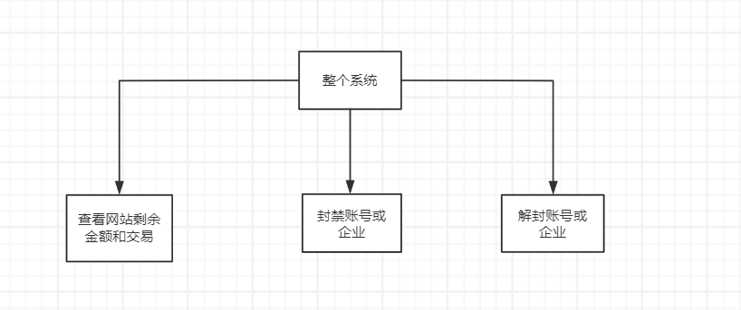
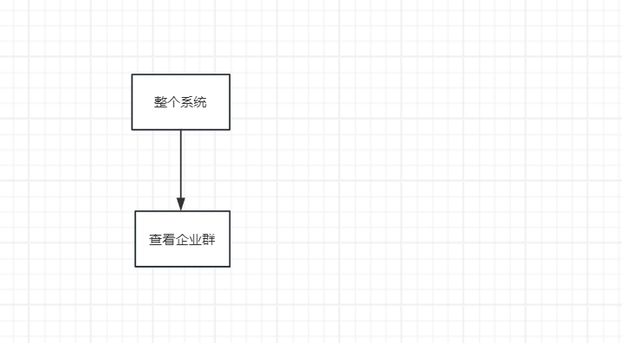
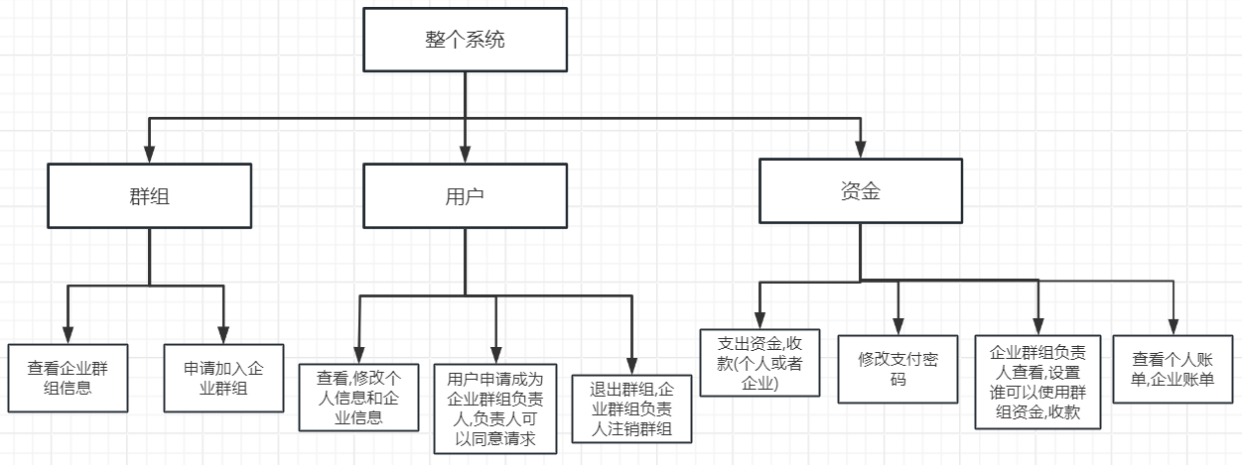
设计思路
思维导图
普通用户和企业负责人
网站管理员
游客
项目简介
设计思路
项目难点
项目亮点
心得体会

Slide 8
3
项目难点

Slide 9
项目难点
对于修改账号密码,支付密码之类比较敏感的修改个人信息的操作,通过什么手段可以让这些操作的安全得到更好的保障?
项目简介
设计思路
网站管理员怎么可以在用户正在使用网站的时候封禁用户账号,及时让用户无法继续使用网站?
项目难点
项目亮点
支付功能是用户对资金处理的重要操作,怎么才可以让用户的支付操作更加安全?
心得体会

Slide 10
4
项目亮点

Slide 11
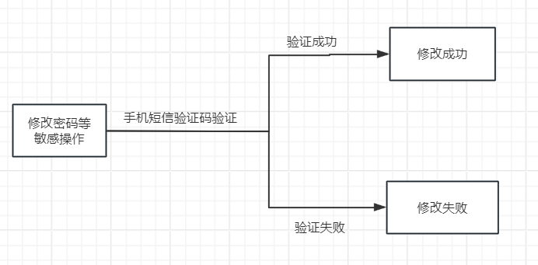
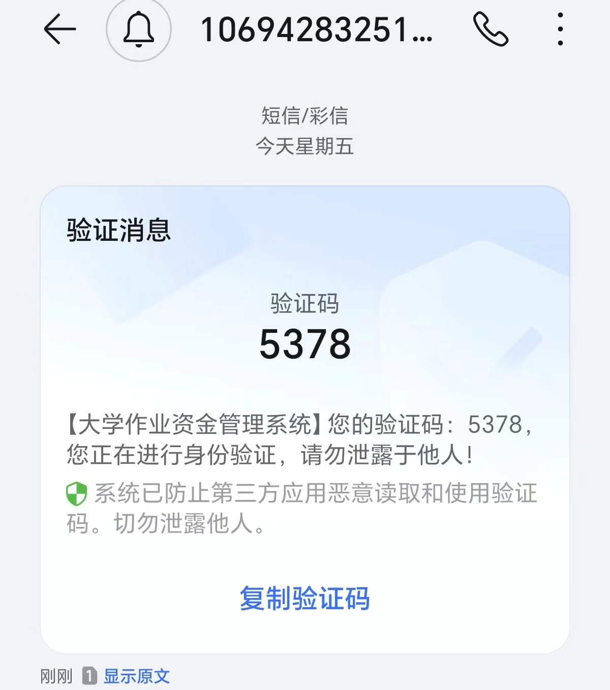
项目亮点
修改个人敏感信息需要向手机发送短信验证码,只有输入正确的验证码才能修改成功,保证用户信息的安全
项目简介
设计思路
项目难点
项目亮点
心得体会

Slide 12
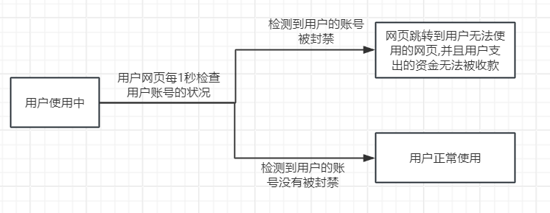
项目亮点
网站管理员封禁用户或者企业时会停止用户在进行的一切操作,并且还会冻结用户支出的资金
项目简介
设计思路
项目难点
项目亮点
心得体会

Slide 13
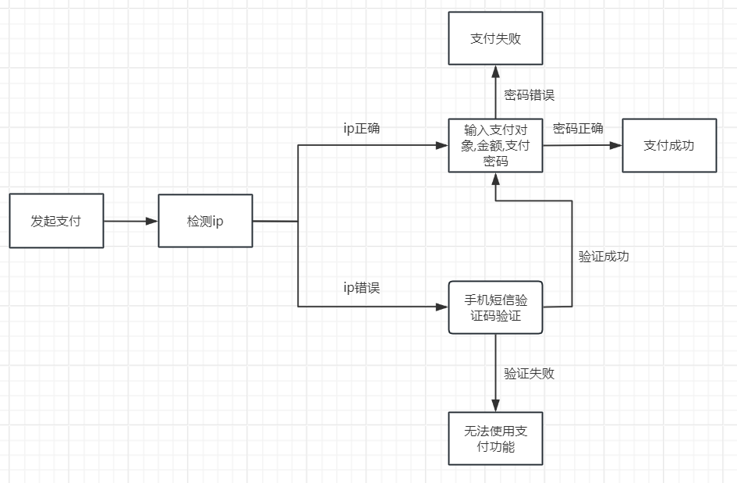
项目亮点
进行资金支付时进行多项检测,确保支付功能更加安全
项目简介
设计思路
项目难点
项目亮点
心得体会

Slide 14
5
心得体会

Slide 15
心得体会
总的来说，这个系统可以帮助企业管理群组和资金，提供了完整的用户管理和资金管理功能，有助于提高组织的效率和财务管理水平。
项目简介
设计思路
项目难点
训练营和最终考核这个过程中,我学习了javaweb,mysql等后台的知识,也领略了数据结构和算法的巧妙之处,这个过程是喜忧参半的,学习新知识是需要时间的,但是掌握新知识后的喜悦是值得的.过程也是收获满满,尤其是学习了如何通过阿里云的设备向自己的手机发送验证码后,当自己的手机接收到了带有验证码的短信,那些付出的努力也是得到了回报
项目亮点
心得体会

Slide 16


谢谢大家
Thanks for listening

